Slide 1
СЛОВО О СЛОВАХ
«Словом можно убить, словом можно спасти,
Словом можно полки за собой повести.
Словом можно продать, и предать, и купить,
Слово можно в разящий свинец перелить».
«Важнейший способ узнать человека – прислушаться к тому, как он говорит…»
Д.С. Лихачев

Slide 2
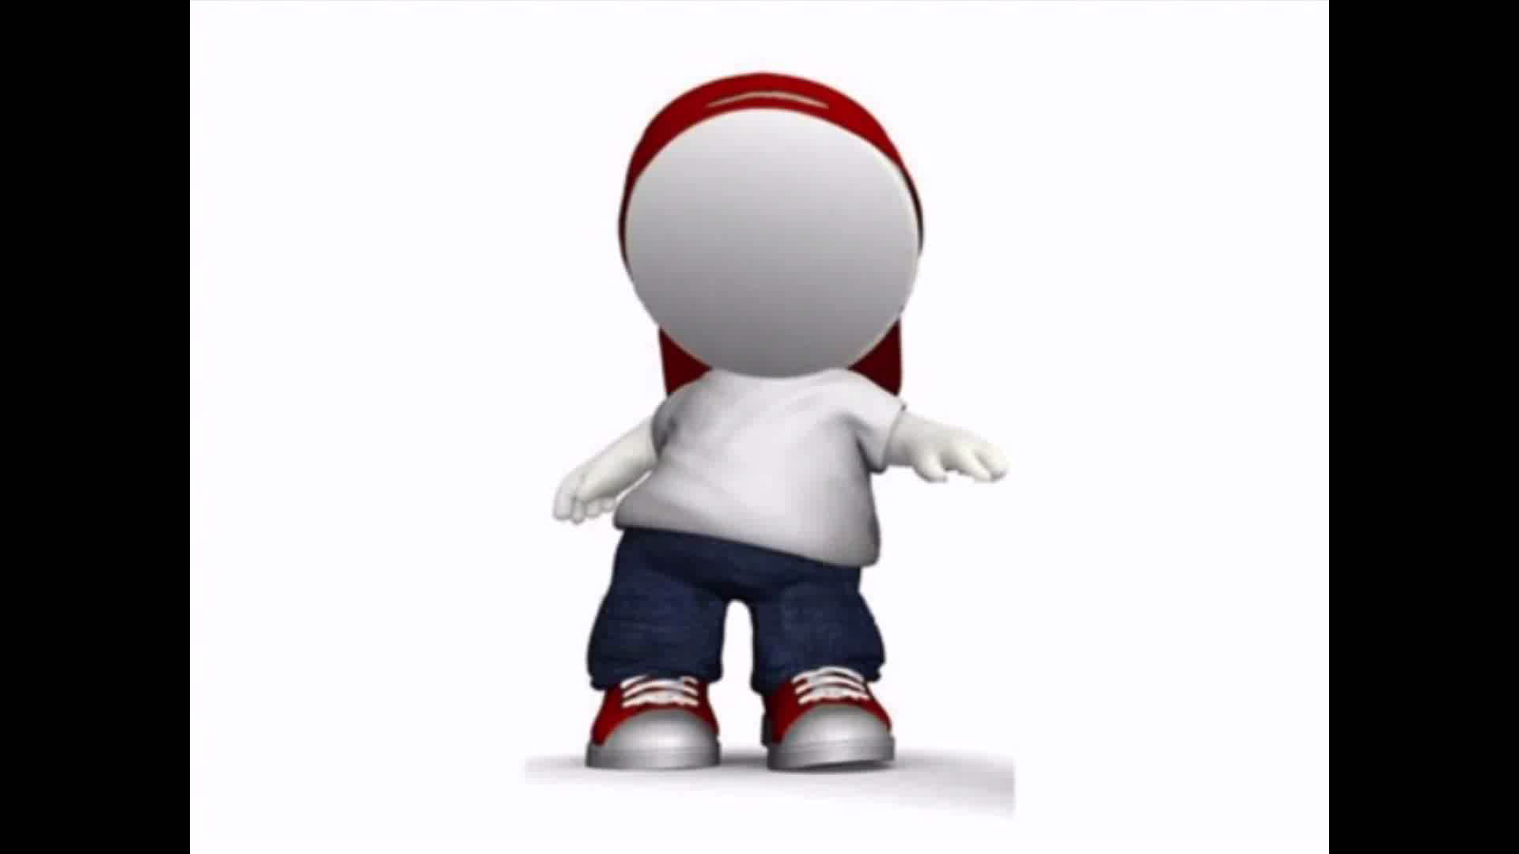

Slide 3
СЛОВАРЬ
Бранные, нецензурные,
матерные слова –
это неприличные непристойные,
оскорбительные слова.
(Большой толковый словарь русского языка под ред. С. Ожегова)
Сквернословие - от слова «скверна».
Скверна - мерзость, гадость, пакость,
все гнусное, противное, отвратительное, грязь…».
(Словарь В. Даля)

Slide 4

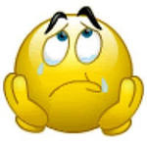
Сквернословие –
это речь, наполненная неприличными выражениями,
непристойными словами, бранью.
У этого явления много определений:
нецензурная брань, непечатные выражения,
матерщина, нецензурная лексика и др.
Издревле матерщина в русском народе именуется
сквернословием, от слова `скверна`.
СЛОВО + СКВЕРНА

Slide 5
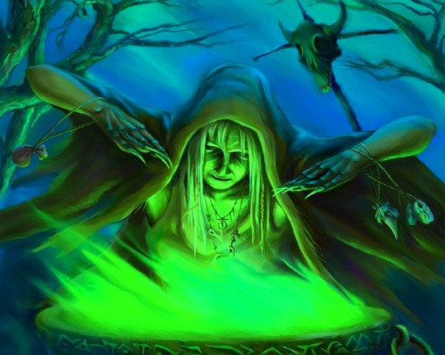
Из истории сквернословия

Slide 6
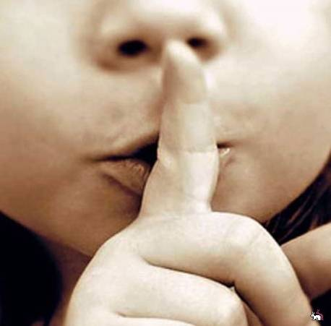
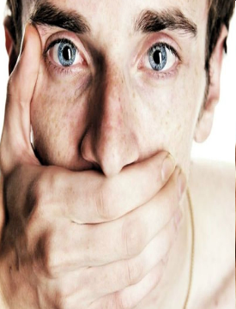
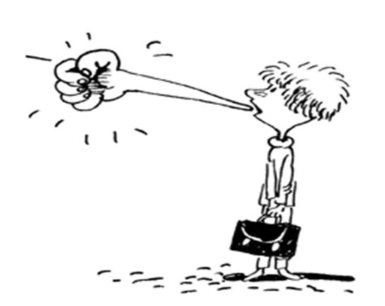

Slide 7
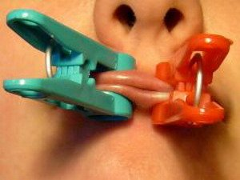
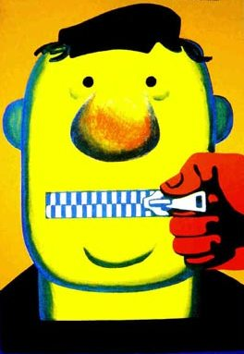
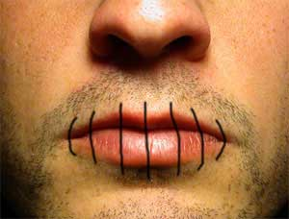

Slide 8
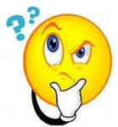
Опасно ли сквернословие?

Slide 9
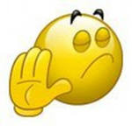
Культура речи деградирует.
Мат уничтожает достоинство человека, унижает его.
Сквернословие развращает души, особенно тех,
кто является невольным слушателем, в том числе детей.
Человек уже не может обходиться без словесного мусора, без слов-связок.
Матерщина – вредная привычка. Бросить ругаться не легче, чем бросить курить.
Сквернословие опасно. За сквернословие можно схлопотать статью,
физические увечья, вражду, отвращение, отказ от общения.

Slide 10
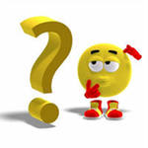
Как мат влияет на человека?

Slide 11
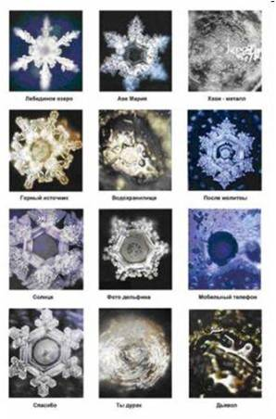

Slide 12
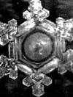
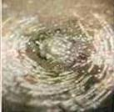
Спасибо
Дурак

Slide 13
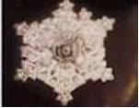
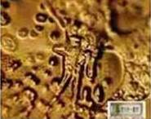
«Пастораль»
Бетховена
Ты надоел мне.
Я убью тебя

Slide 14
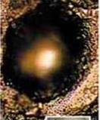
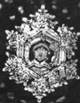
«Дьявол»
Вода
после молитвы

Slide 15
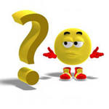
Нужно ли бороться
со сквернословием и как?

Slide 16

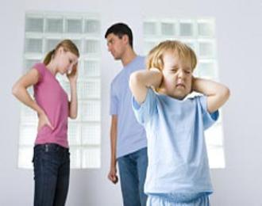
Повышать уровень своей культуры.
Изучать русский язык и литературу.
Воспитывать примером в семье с малых лет.
Делать замечания друг другу.
Наказывать хамов презрением, не говорить плохих слов самому…

Slide 17
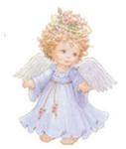
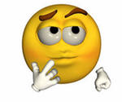
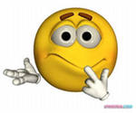

Slide 18
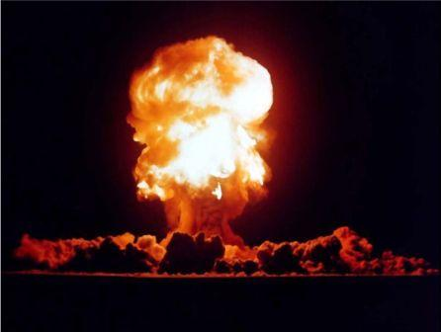
Задумайтесь о словах,
которые вы произносите

Slide 19
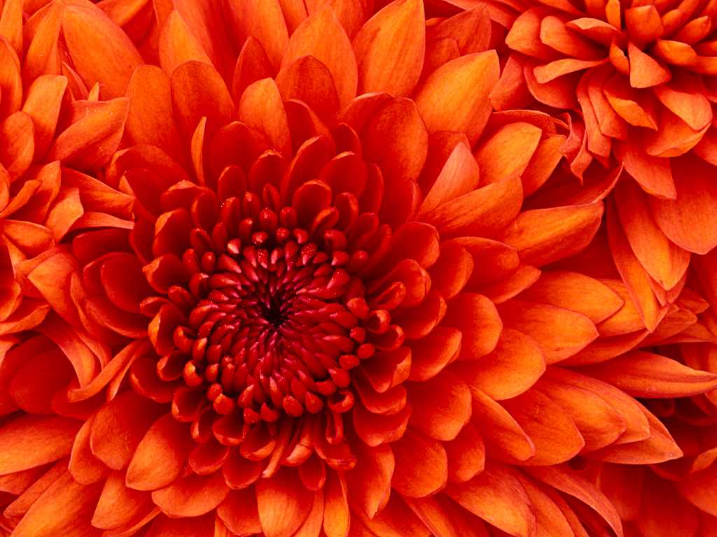


Slide 20





Slide 21


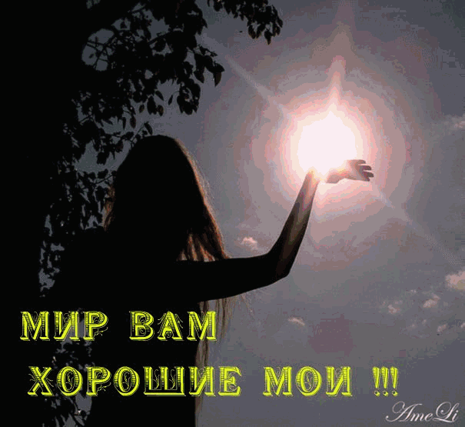
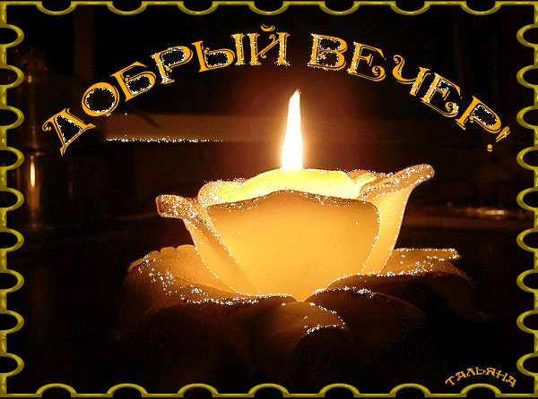

Slide 22




Slide 23
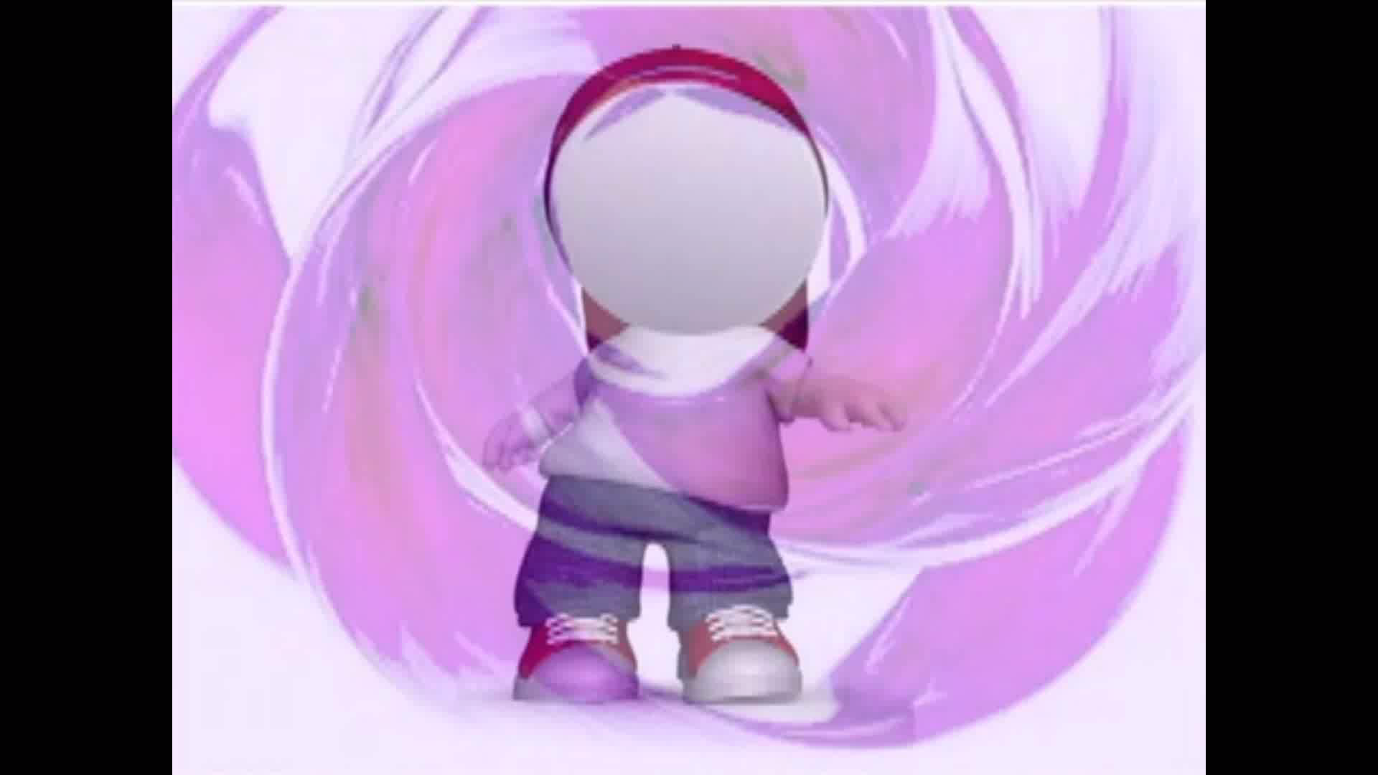

Slide 24
СЛОВО О СЛОВАХ
Я сегодня задумался о…
Мне сегодня понравилось…
Я остался при своем мнении..
Я изменил мнение о…

Slide 25


